Slide 1
项目方阶段进展汇报 / 2026.08
项目已进入
可演示、可评测、可审计阶段
可演示
可评测
从任务入口到审计交付，关键能力已贯通。
AI Query 自动生成、质量集群与动态蜂群已接入同一研究与交付链路。
可审计
1
2
3
✓
AI Query 自动生成
质量集群探索
动态蜂群收敛
审计交付
材料口径：项目仓库真实实现与 2026-08-05 真实对比记录
01
Notes:
本次汇报的核心结论是，项目已经不是把多个 Agent 拼在一起的功能原型，而是形成了从问题定义到审计交付的研究操作系统。AI Query 负责把研究入口标准化，质量集群和动态蜂群在同一条制胜机理链上提供不同的执行强度，专家评审和报告模板保证结果可以治理、追溯和交付。后面我们会先看入口如何建立，再说明两种策略为什么能服务不同复杂度的任务。

Slide 2
01 / 需求 QUERY：选题发现服务
“需求 Query”不是标题生成器，而是异步运行的选题发现服务
用户定义边界
系统定义领域边界
围绕母题发散
自动态势发散
已有明确课题时，把一个大问题拆成不同研究入口
前期机会扫描时，从公开态势与技术信号中寻找题目
输入
必填母题；可补预期角度、需求牵引、技术驱动
输入
可选关注领域、区域、技术或时间偏好；无需母题
产出
需求、技术、体系、颠覆、规模建设等互异子题
发现
能力缺口、技术机会、韧性、成本交换与工业化问题
两种前端模式，进入同一条受治理的异步服务链
1
2
3
4
5
6
异步提交
联网校验
20 个覆盖槽位
质量 / 去重
原子写入草稿库
进入 Deep Research
结构化生成
来源校验
人工审核发布
边界：联网来源只用于形成选题线索；正式报告证据仍由后续 Deep Research 采集、核验与审计
02
Notes:
这一页先澄清一个关键认识：需求 Query 不是让模型一次性吐几个标题，而是一个独立、异步运行的选题发现服务。左侧的“围绕母题发散”，由用户给出课题边界，例如复杂电磁环境下的精确打击需求，再补充需求牵引、技术驱动等约束，系统从需求、技术、体系、颠覆和规模建设等不同角度，拆出互不重复的研究入口。右侧的“自动态势发散”则不要求用户先有题目：系统守住无人、低空、远程火力和精确打击等领域边界，Agent 从公开态势与技术信号中自己挑出值得研究的矛盾和机会。最大的区别不是模型能力，而是问题边界由谁定义：前者是用户，后者是系统。两种模式进入的是同一条受治理链路：联网校验、20 个覆盖槽位的结构化生成、质量去重与来源校验、草稿审核发布，再进入 Deep Research。联网来源只帮助形成选题线索，不能替代正式报告中的证据。

Slide 3

02 / 真实前端工作台
一次生成任务，经历联网校验、结构化生成与草稿审核，而非页面阻塞等待
页面只创建任务，Query Worker 独立执行
真实项目工作台
提交生成任务
POST /generations
前端可见状态
排队 / 联网校验 / 生成 / 保存 / 完成或失败
轻量联网校验
3—5 个公开检索；最多 8 个 HTTPS 来源
按覆盖槽位生成
20 个槽位，支持 4 / 6 / 8 / 12 / 16 / 20 条
整批校验后原子入库
质量、去重、来源校验全部通过才写草稿
人工审核发布 → Deep Research
每条草稿不是只有标题：
失败可重试
query + coverage_slot + supplemental_information + rationale + source_references
来源口径：联网来源只服务选题形成；研究边界、失效条件和预期装备输出写入补充信息，正式证据由 Deep Research 核验
03
Notes:
这不是一个会卡住页面的生成按钮。前端调用接口后只创建任务，独立 Query Worker 会异步领取并执行；页面会明确显示排队、联网校验、Query 生成、保存中和完成或失败，用户离开也不影响任务，失败可以重试。运行时先做轻量联网校验，读取 3 到 5 个公开检索线索，最多保留 8 个实际访问的 HTTPS 来源；之后按 20 个覆盖槽位生成 4 到 20 条 Query，并做单条质量、去重和来源校验，整批通过才原子写入草稿库。每条草稿不只是短标题，还带有覆盖视角、研究边界、形成理由和来源线索；人工审核发布后才带入 Deep Research。右侧是项目真实工作台，现场可以直接演示这一闭环。

Slide 4
03 / 两种执行模式
两种执行模式
质量集群
动态蜂群
像固定、成熟的专家小组：按既定节奏快速会诊
按问题动态孵化，并行执行相关智能体
质量集群
不靠一开始多叫人，而是根据质量，在复杂任务中动态孵化。根据质量临时孵化专项顾问加入
弥补相关质量短板
动态蜂群
把query解析成任务图，根据当前任务状态孵化相关专家角色，每个角色是一次性合同，根据query每个角色都有明确的任务，完成后立即回收，避免下次任务上下文污染
04
Notes:
接下来不急着讲技术名词，先讲它们在解决什么问题。无论选质量集群还是动态蜂群，大家都在走同一条研究路：先看清问题，再想出方向，拿证据核验，最后形成可交付结论。差别只在带队方式：质量集群像固定、成熟的专家组快速会诊；动态蜂群像遇到新疑点才临时请来的专项顾问。两种方式共同的目标，是不让没有依据、经不起推敲的方案走到最后。

Slide 5
04 / 质量集群
先请一支固定专家小组，把方向摸得又快又稳
1
2
3
先提出几个方向
分工补证据、挑毛病
只留下少数好方向
不急着定结论
检索、红队、可行性、验证各司其职
形成稳定的装备方向初稿
质量提升从哪里来？
每一轮都做质量检查；没有新增价值就不再加人；失败可以从检查点恢复，所以不会让“人越多、意见越乱”。
工程边界：最多 12 个实例、3 波、6 并发；通常保留 2–4 条非支配候选。适合快速探索、批量初筛、低预算任务。
05
Notes:
质量集群就像一次有章法的专家会诊。先提出几个可能方向，再让检索、红队、可行性和验证等固定专家分工补证据、挑毛病；每一轮都检查有没有新增价值，没有就不再加人。这样，系统不会因为人越来越多而意见越来越乱，出了问题也能从检查点恢复。它的价值是用可控的时间和预算，把复杂问题先收敛成几条值得继续研究的稳定方向。

Slide 6
05 / 动态蜂群
方案哪里卡住，就临时请哪一类专家来补关键一块
研究先往前走
发现关键缺口
临时精准增援
意见统一记账
研究先往前走
发现关键缺口
临时精准增援
意见统一记账
基础团队先完成
证据不够？因果不通？
只请最需要的专项顾问
新意见不能悄悄覆盖
基础团队先完成
证据不够？因果不通？
只请最需要的专项顾问
新意见不能悄悄覆盖
对手、方案、装备、
装备不具体？对手反应
任务和边界说清楚
要么合并、要么补充、
对手、方案、装备、
装备不具体？对手反应
任务和边界说清楚
要么合并、要么补充、
证据与验证的基本工作
或验证办法还没想清？
做完就离场，不拖泥带水
要么按最新结论重做
证据与验证的基本工作
或验证办法还没想清？
做完就离场，不拖泥带水
要么按最新结论重做
质量提升从哪里来？
不靠一开始多叫人，而是把复杂课题中真正的漏项逐项补上，并把每次修改留下可追溯的来路。
工程边界：配置 8–16 个实例、最多 6 并发 / 3 波；版本账本、角色合同与专家修复是项目实现的质量控制手段。
06
Notes:
动态蜂群适合研究做到一半发现真正难点的时候。比如证据不够、因果说不通、装备不具体、对手会怎样反应还没想清，或者没有验证办法，系统才临时请最合适的专项顾问加入。每位顾问只负责补一个明确短板，完成就离场；每条新意见都要写进同一本候选账，不能悄悄把旧结论改掉。它花的时间更多，但换来的是把复杂课题的漏项逐一补齐，让结论能经得住追问。

Slide 7
06 / 动态孵化的思想来源
不是“人海战术”，而是“问题出现才请对的人”
缺什么，补什么
每个人，只办一件事
所有意见，放在一本账里
发现关键短板才加人
任务、边界、交付目标明确
相近方案不平均拼凑
不为“看起来很热闹”堆角色
做完回收，不带来额外噪声
让更有价值的候选胜出
项目的工程化做法
统一调度决定谁加入；角色合同、隔离会话、版本账本和专家评审共同约束过程，避免越做越乱。
Kimi K3 提供的是方法启发；项目的实际落地是自身的 winning_swarm_dynamic_v2，而非直接复用外部组件。
07
Notes:
这里提到 Kimi K3，借鉴的是一种很朴素的组织思路，而不是直接复刻外部产品：问题出现才请对的人，而不是先把所有人都拉进来。新来的角色只办一件清楚的事，所有意见放到同一本账上比较，不把多个相近方案硬拼成一个看似全面的答案。谁可以加入由统一调度来决定，任务结束就回收。项目把这种思路做成了自己的 winning_swarm_dynamic_v2，确保动态增援带来的是质量提升，而不是复杂度膨胀。

Slide 8
07 / 怎么选策略
先要方向，选质量集群；要拿正式结论，选动态蜂群
质量集群
动态蜂群
适合：先把方向摸清
适合：把正式结论守住
像一次快速专家会诊
像遇到疑点就精准增援
用更短时间拿到可比较的方向
把漏项补齐，把相近方案拉开
适合探索、初筛、预算受限任务
适合复杂课题和正式装备需求论证
真实运行：约 10 分钟
真实运行：约 31 分钟
同一 Query 实测：动态模式最终达到 100% 来源绑定、L1–L3 通过和 approved；多花的时间用于补漏、复核和修复。
同 Query 真实记录：Quality 576.738 秒 / 16 次调用；Dynamic 1,884.843 秒 / 34 次调用；数字用于策略选择，不外推为一般性能承诺。
08
Notes:
怎么选很简单：如果现在最需要的是快速把方向摸清，就选质量集群；如果要拿出能对外承担的正式结论，就选动态蜂群。同一 Query 的真实运行中，质量集群大约十分钟完成快速初筛；动态蜂群大约三十一分钟，最终达到了百分之百来源绑定、L1 到 L3 通过和 approved。多出来的时间不是空耗，而是用在补漏、独立复核和定向修复上。也就是说，前者帮我们快，后者帮我们稳。

Slide 9
08 / 质量提升
不让“看起来像答案”的方案，直接变成正式结论
先问：说得通吗？
再问：落得下吗？
最后问：站得住吗？
是否符合任务和场景
装备是不是具体
证据是否可信、方案是否重复
因果链和军事价值是否成立
工程上是否可行、可验证
能否面对反例和后续复核
独立专家评审的三种结果
通过 → 进入正式收敛 缺关键一块 → 定向补齐 经不起复核 → 阻断发布并留下原因
工程事实：quality_expert_judge 只读候选账本和有效证据；综合分 ≥ 0.72、关键维度 ≥ 0.60 才能放行。
09
Notes:
质量提升的最后一道保险，是不让看起来很完整的方案直接变成正式结论。独立专家不参加原始讨论，只看候选和有效证据，先问三件事：说得通吗，落得下吗，站得住吗。达标的进入正式收敛，缺关键一块的只做定向补齐，经不起复核的就阻断发布并留下原因。我们已经把“标题看起来很多、内容却重复”和“装备不够具体”从提醒升级为硬门，所以质量不是最后一句承诺，而是每一步都能拦住不合格方案。

Slide 10
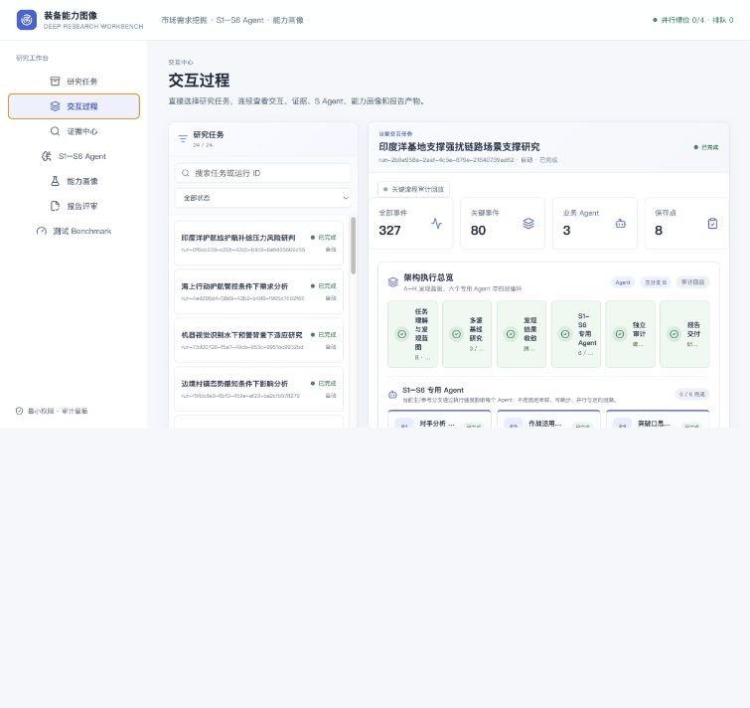


09 / 前端成果
从任务创建到能力画像，前端已承载关键过程与结果
实时交互与事件
能力画像与卡片
制胜机理与门控状态
项目方可现场按任务查看：过程、证据、S 节点、能力画像与结果评审。
以上均为项目仓库中的真实工作台页面；截图保持原始内容和比例，不作为概念界面展示。
演示建议：以一个真实任务为入口，顺序查看任务交互、能力画像与制胜结果
10
Notes:
这些是真实工作台页面，目的是让项目方能看到过程，而不是只接收最终报告。现场可以从一个任务开始，依次查看实时交互与事件、能力画像与卡片、制胜机理以及门控状态。这样既能展示从 Query 到结果的闭环，也能让评审方按需要下钻到过程和证据组织方式。

Slide 11
10 / 可配置交付
研究策略和报告表达均可配置，避免用同一种成本处理所有任务
执行 Profile：选择研究强度与收敛机制
legacy_v1
optimized_v2
swarm_quality_v1
winning_swarm_dynamic_v2
传统固定编排
协同优化编排
质量残差蜂群
Mission Graph 动态蜂群
兼容回滚与对照
普通研究任务
质量残差探索
复杂任务动态孵化
报告模板：选择交付表达，而不是改变事实与审计边界
project_argument_v1 项目论证五章模板
three_layer_nine_item 三层九项模板
需求分析 · 项目画像 · 总体方案 · 关键技术 · 研制基础
需求挖掘 · 技术攻关 · 能力图像 · 效能贡献
配置通过 CLI / API 传入，并随任务与运行快照保留，支撑复现与审计
11
Notes:
除了两条蜂群策略，系统还将运行模式和报告表达做成可配置能力。任务可以通过 CLI 或 API 选择兼容回滚、普通协同、质量集群或动态蜂群，配置会随任务和运行快照保存，支持复现和审计。交付端可以按项目方需要选择项目论证五章模板或三层九项模板；模板改变的是阅读与决策视角，不改变事实、证据和审计边界。

Slide 12
11 / 下一阶段
在不牺牲质量硬门的前提下，提升证据可信度与运行效率
轨道 A 证据可信度
轨道 B 运行效率
Claim—来源直接对应
减少同族重复候选
正文可核查呈现与时效校验
提前按装备族 / 验收变量去重
冲突证据处理与专家复核
优化动态 Agent 编排
质量不降级，效率可优化
下一轮验收重点：来源绑定、交付硬门、运行时长与前端闭环演示
保留双策略：Quality 用于快速探索，Dynamic 用于正式收敛
12
Notes:
下一阶段坚持一个原则：质量硬门不降级，运行效率可持续优化。证据侧将增强主张与来源的直接对应、正文可核查呈现、时效校验、冲突证据处理和专家复核；效率侧将提前按装备族和验收变量去重，减少同族重复候选，并优化动态 Agent 编排。我们会保留质量集群用于快速探索、动态蜂群用于正式收敛的双策略，并以来源绑定、交付硬门、运行时长和前端闭环演示作为下一轮验收的共同指标。

